Slide 1
16周报告
赵伟毓、葛鸣城、张涵聪

Slide 2
赛题点评
2020国赛C170
赵伟毓、葛鸣城、张涵聪

Slide 3
突发因素下信贷决策模型
(1)突发因素的出现本身是不确定的，即为随机事件。
(2)如何表示一般突发突事件的发生过程？
对各企业的信贷风险和银行的信贷策略产生什么影响？
相应的影响效果怎么样？
(3)针对一种突发事件(如新冠疫情)影响，通常要考虑正负
两个方面的影响。
(4)对于企业按行业进行分类，针对不同的行业研究某种突发
事件的影响和影响效果。
(5)从宏观和微观层面上研究对信贷风险和信贷策略的影响。

Slide 4
具体的实现方法
(1) 一般突发事件的发生过程可视为二项分布、Possion分布，
一般突发事件的影响效果可依据不同的行业用正态分布表述。
(2)考虑新冠疫情的影响，针对不同(有代表性)的行业分析
正负两方面的影响，考虑对信贷风险和信贷策略的影响效果。
(3)突发事件所产生的影响效果可以取均值代入模型求解，得
到调整后的信贷策略，也可用概率分布代入模型进行随机模型
求解分析。
(4)从宏观和微观两个层面，或从政策层面上做一定的讨论。

Slide 5
赛题点评
问题一：主要是解决两个问题：一是建立信贷风险评估模型和银行最有信贷决策模型。属于评估问题和规划问题。主要的思路流程基于附件的交易数据挖掘出各企业的经营和财务指标，并进行优化筛选，以违约概率为目标函数构建信贷风向评估模型（已读论文中有利用梯度下降法的随机森林、熵权法与TOPSIS、遗传算法）。接下来也可进行模型准确度检验，对比BP神经网络/传统决策树算法，该模型准确性较高。第二个问题将违约概率作为指标建立以贷款收益最大化，客户流失率最小、客户违约风险最小为指标，建立非线性多目标规划模型，根据模型求解，可以确定最佳的信贷策略。

Slide 6

赛题点评
问题二：基于附件二给出的无信贷记录记录和信贷评级的企业数据，求解最佳的无信贷记录的信贷决策模型。由于问题一与问题二极为近似，利用BP神经网络，将问题一的信贷等级作为训练集，然后对于问题二中302家企业进行信誉评级，之后利用问题一的信贷风险评估模型和信贷决策模型进行求解。

Slide 7
赛题点评
问题三：将各种突发事件归纳为四大类事件，将附件2中的210家企业归纳为五大行业，在此基础上进行分析。从三个方面引入突发事件因子来改进模型，分别是固定突发事件因子，变量突发事件因子，模型突发事件因子。再选取新冠肺炎突发事件作为具体实例，量化第一问提出的改进模型并进行求解，最终获得基于新冠肺炎突发事件下的信贷调整策略。

Slide 8
所选论文优点
1.根据RAROC （风险资本回报率）理论和违约金字塔理论构建合理有效的最优贷款决策模型，使得模型有充分的理论依据，能够解决实际问题。
2.风险阈值的设定十分巧妙，有效地减少了银行面临的违约风险。
3.创新性地提出了突发事件因子，结果证明将这种因子引入模型中十分有效，能够很好的识别到突发事件的影响。
4.问题的针对性强、数据的处理和应用正确，模型设计和结论切合实际，考虑问题全面，有创新、有特色，思路清晰、表述准确、论述严谨。

Slide 9
程序主要技术复现
2020国赛C170
赵伟毓、葛鸣城、张涵聪

Slide 10
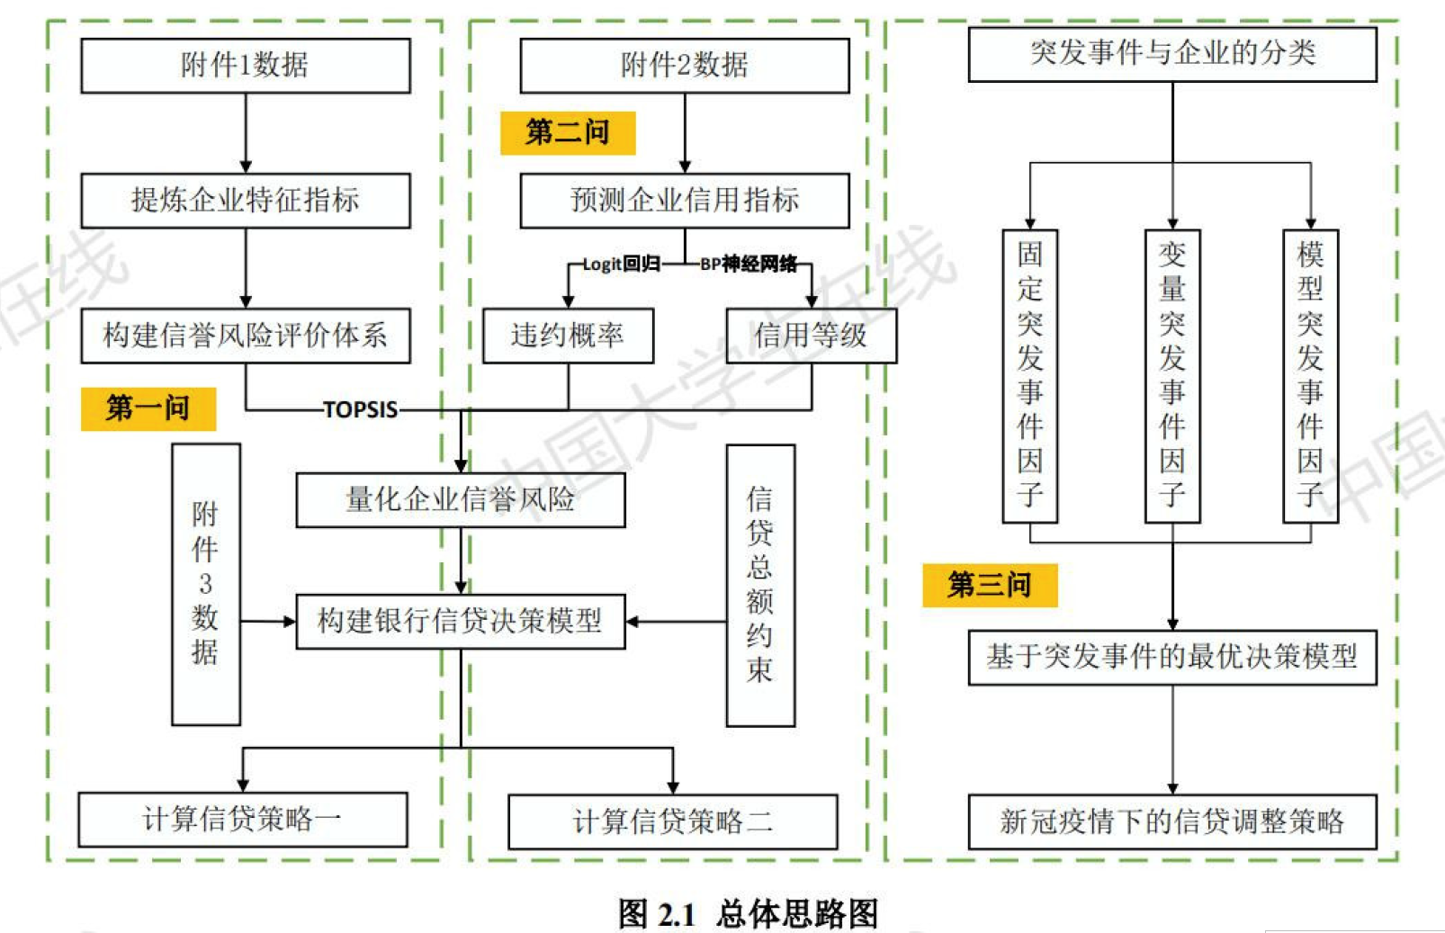
原文具体思路图

Slide 11
量化指标
提炼有效指标，对目标函数的表达，算法的复杂程度，模型的准确度有着决定性的作用。
通过研读优秀论文，指标的提炼绝不是人云亦云，要结合合理的假设与推导，注意观察已给数据的信息，合理量化。

Slide 12
熵权法
定义：根据信息熵的定义，对于某项指标，可以用熵值来判断某个指标的离散程度，其熵值越小，指标的离散程度越大，该指标对综合评价的影响（即权重）就越大，如果某项指标的值全部相等，则该指标在综合评价中不起作用。
解题步骤：
（1）数据预处理：对冗余数据，异常值数据进行处理
（2）归一化处理：（1）0-1归一化
（2）Z-score归一化
（3）先计算第i个用户的第j个指标的比重
（4）计算第j个指标的信息熵

Slide 13
熵权法
计算第j个指标的权重
利用加权求和公式计算样本的分数或评价值

Slide 14
TOPSIS
定义：TOPSIS的想法就是，通过一定的计算，评估方案系统中任何一个方案距离理想最优解和最劣解的综合距离。如果一个方案距离理想最优解越近，距离最劣解越远，我们就有理由认为这个方案更好。
那理想最优解和最劣解又是什么呢？很简单，理想最优解就是该理想最优方案的各指标值都取到系统中评价指标的最优值，最劣解就是该理想最劣方案的各指标值都取到系统中评价指标的最劣值。

Slide 15
TOPSIS
1.将原始数据矩阵正向化。也就是将那些极小性指标，中间型指标，区间型指标对应的数据全部化成极大型指标，方便统一计算和处理。
2.将正向化后的矩阵标准化。也就是通过标准化消除量纲的影响。
3.计算每个方案各自与最优解和最劣解的距离：
与最优解的距离：
与最劣解的距离：
4.根据最优解与最劣解计算得分并排序

Slide 16
BP神经网络
BP神经网络模型要点在于数据的前向传播和误差反向传播，来对参数进行更新，使得损失最小化。
误差传播算法（BP算法）的基本步骤如下：
（1）先计算每一层的状态和激活值，直到最后一层（即信号是前向传播的）；
（2）计算每一层的误差，误差的计算过程从最后一层向前推进；
（3）更新参数（目标是误差变小）。

Slide 17
突发因子
文章创新性地引入了突发事件因子，使得银行的信贷决策能够根据突发事件的发生而进行改变，实现安全性和有效性的统一。文章将突发事件因子分为三类：
1）固定突发因子。用于衡量突发因子对某行业的整体影响
2）变量突发因子。用于衡量突发因子对企业某个具体变量的影响。
3）模型突发因子。用于衡量突发因子对第一问建立的信贷决策模型的影响。

Slide 18
难点点评
2020国赛C170
赵伟毓、葛鸣城、张涵聪

Slide 19
评委关于参赛论文的综合评述
1.总体情况概述
(1)实际的问题，实际的数据；易读易懂、看似容易，但要
真实地解决问题很难；开放性很强，也很有挑战性。虽然选C
题的很多，但针对问题深入研究的不多，完成质量高的更少。
获全国一、二等奖的比例远低于A、B题的获奖率。
(2)大多数的参赛队对问题的理解是正确的，能够抓住问题
的核心和实际要求，正确地处理和利用实际数据，并做了相应
的机理分析，建立了信贷风险量化模型和信贷决策的优化模型。

Slide 20
评委关于参赛论文的综合评述
•能够准确地抓住了问题的核心，真正从问题出发深入地分析问
题、自主地研究问题、很好地解决了问题。-真正在研究问题！
•根据附件1的数据，分析提炼出了反映企业综合实力和信誉的指
标，利用机器学习方法得出了各企业的信贷违约概率一信贷风险。
•依据实际，综合考虑银行放贷总额和总收益、企业贷款利率、
额度、违约概率和利率与流失率的关系等，建立了以银行总期望
收益最大化的优化决策模型，求解给出了合理的信贷策略。

Slide 21
存在问题
(1) 不针对实际问题和数据，没有抓住核心问题，考虑了一些无用的因素，例如企业规模、人员数量、资产情况等因素，一味抄文献。
(2)该问题是一个典型的风险决策问题，信贷风险的量化是一个重要内容。不能简单地将问题视为一个综合评价问题，把所有相关因素指标简单地用综合加权综合到一起
(3) 忽视实际、不思机理、浮于表面，习惯于 “采用什么方法、借用什么文献、套用什么模型和算法”等 所谓的建模“技巧、套路”。
(4) 没有合理、充分地利用数据信息。把问题视一个纯粹数据分析问题，用多种统计方法，得到了一 些与问题无关的结果。

Slide 22
存在问题
(5)有些信贷决策模型只是形式优化模型，单目标、变量多、约束少，直观的结果与模型无关。
(6)由于问题的开放性，无固定模型和方法，更无确定结 果，几乎无可参考的资料。不能死搬硬套或照抄了一 些不相关的模型、方法和不搭界的所谓“高大上”的算法。
(7)竞赛论文的表述看，搬方法、套模型、抄算法的 “套路化;做法仍存在，形式化和虚拟化的表面文章过多， 模板化”和“套路化”的论文较为普遍。没有特性 没, 针对性，何以创新。

Slide 23
随机森林
模型介绍
赵伟毓、葛鸣城、张涵聪

Slide 24
随机森林方法
关于随机森林（RF），是用随机的方式建立一个森林，森林里面有很多决策树（决策树多少取决于人为初始设定），不同决策树之间是相互独立的，计算过程中互不干扰，这体现了随机森林算法的集成思想。随机森林的"随机"有两层含义，即样本抽样的随机性和特征抽样的随机性。在得到森林之后，当有一个新的输入样本需要进行分析时，森林中每个决策树分别进行一次运算判断，各自判断输入样本应归为哪一类，最后整合所有决策树的结论，找出被选择较多的类，从而将样本归为那一类，除了用于分类预测外，随机森林还可以用来回归。

Slide 25
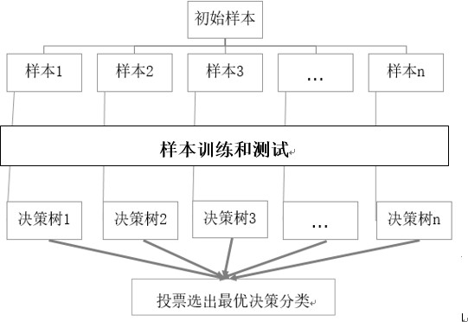
进行分类预测时算法基本思想可以简化为如下图所示：

Slide 26
随机森林实现流程图
随机森林流程 | 具体实现
输入 | 样本集  弱分类迭代次数 T（决策树数目）
算法 | 对于第 t=1,2，…T 棵树而言： 1.随机且有放回地从训练集中抽取 m 个训练样本，作为该决策树的训练样本集 Dt 2.从 Dt 中随机选择一部分特征子集，训练第 t 个决策树模型 3.每个决策树不剪枝，一直生长到指定的树的深度 如果是分类预测，T 个决策树投出最多票数的类别或类别之一为最终类别；如果是回归分析，T 个决策树得到的回归结果进行算术平均得到的值为最终的模型输出
输出 | 最终的强分类或强回归结果

Slide 27
实现代码
先安装randomforest-matlab 开源工具箱
model = classRF_train（P_train,T_train) ;
[T_sim, votes] = classRF_predict（P_test,model);
详见MATLAB神经网络43个案例分析 p259

